Slide 1
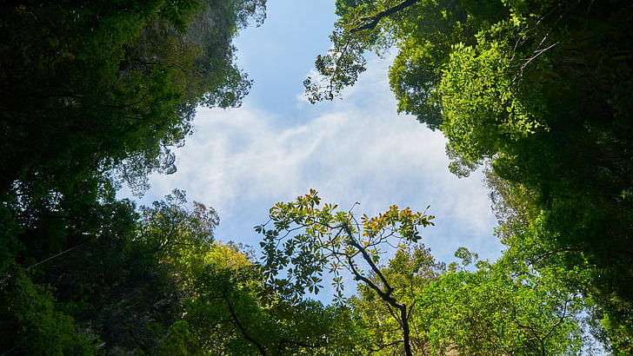
HRVATSKI JEZIK
20.4. 2020.
PRIČA:
Od stabla šuma​
​
Nada Iveljić​

Slide 2

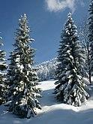
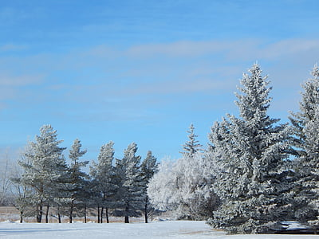
Pažljivo pročitajte priču!​
Na vrhu planine izraslo stabalce. Borovo. Tanašno. Vjetra se ne boji i postaje visoko.​
Drugi je vrh vidio kako je lijepo imati stabalce. Poželio je dva i dobio ih.​
Treći je vrh planine dobio tri stabla. I tako dalje redom.

Slide 3
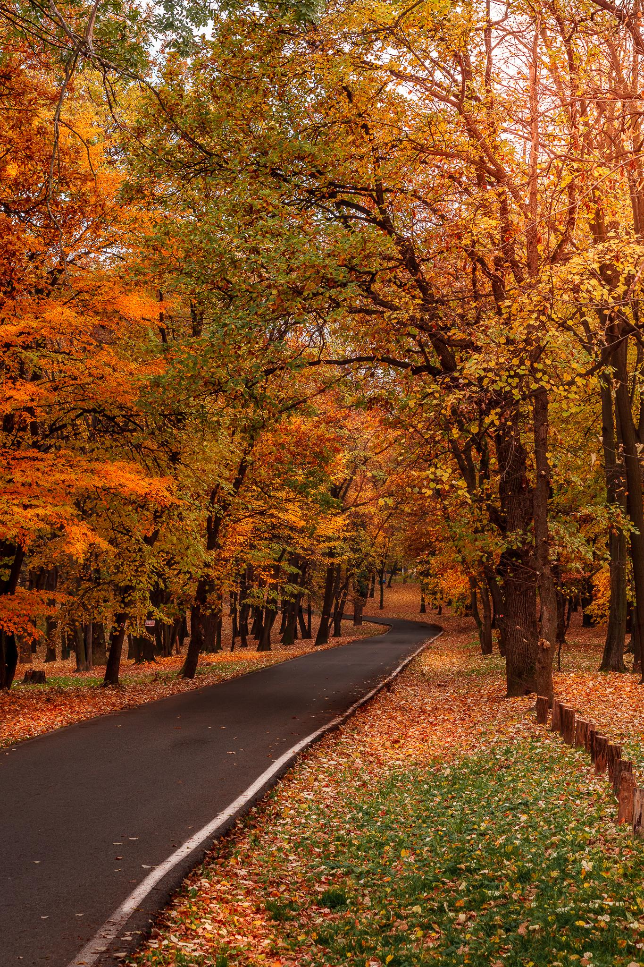
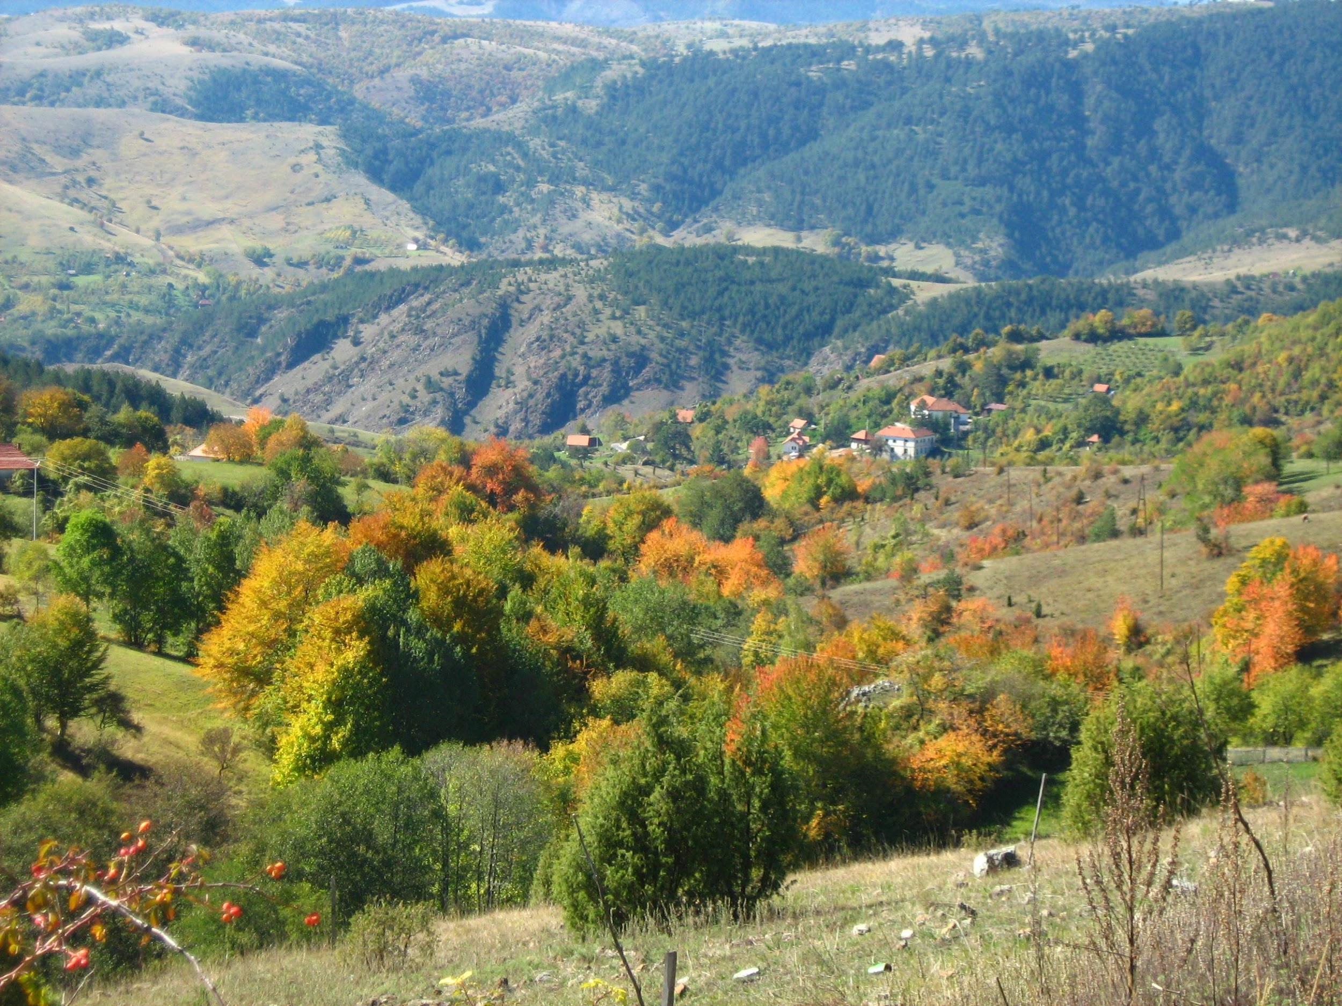
Planina je bila zadovoljna.
-Samo se vi lijepo natječite! – šaptala je sretno.
-Što više stabala, meni bolje i toplije.
Zna se: od stabala nastaje šuma.
Tako neću biti gola, nego šumovita i lisnata planina;
u proljeće zelena,
u jesen zlatna i rumena.
Oh, koliko ću samo mijenjati haljina! – veselila se pošumljena planina.​

Slide 4
Odredi brojevima od 1 do 6 redoslijed događaja u priči te ih tim redom prepiši u svoju bilježnicu. ​
​ Planina je bila zadovoljna. ​
Stabalce je izraslo na vrhu planine.​
Treći vrh dobio je tri stabalca. ​
Bilo je to borovo stabalce.​
Planina se veselila mijenjanju haljina. ​
Drugi je vrh poželio dva stabalca.​
.
.
.
.
.
.
Ne zaboravi napisati naslov priče i pisca.
​
​

Slide 5
Zadatak:​
Opišite u koje vam je godišnje doba
šuma najljepša.​
Sve to pošaljite u učionicu ili privatnom porukom.

Slide 6
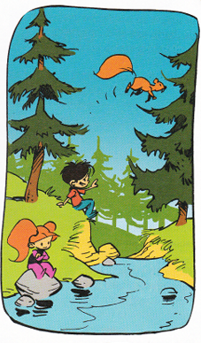
PRVI
TRAVNJA!
PRVI
TRAVNJA!
PRVI
TRAVNJA!
PA
NIJE
DANAS!
NIJE
DANAS!
​NIJE ​
DANAS!
ZAŠTO TO
GOVORIŠ
AKO NIJE?
U ŠUMI

Slide 7
HTIO BIH DA JE
SVAKI DAN
PRVI TRAVNJA!
I SKAKATI ŠUMOM!​
ŽELIM SE SVAKI DAN SMIJATI...
I SKAKATI
ŠUMOM!
ZAR
TI NE
GLEDAŠ
TV?
ZAŠTO?

Slide 8
OSTANITE DOMA!
STRPITE SE MALO!
ŠUMA JE TU VEĆ TISUĆAMA GODINA,
ONA MOŽE ČEKATI - ČEKAJTE I VI!

